Slide 1
Django2入门
第一章 进入web的殿堂与django的初接触

Slide 2
什么是web
web（World Wide Web）即全球广域网，也称为万维网，它是一种基于超文本和HTTP的、全球性的、动态交互的、跨平台的分布式图形信息系统。是建立在Internet上的一种网络服务，为浏览者在Internet上查找和浏览信息提供了图形化的、易于访问的直观界面，其中的文档及超级链接将Internet上的信息节点组织成一个互为关联的网状结构 ---来自百度百科

Slide 3
Web的特点
图形化的：我们能看到的图片，文字，视频，音频，在一个结构下呈现出来。
Web与平台无关：无论是什么操作系统，都可以通过浏览器预览使用
分布式的：在当下网络发达的今天，我们的所有元素被安排在不同的电脑磁盘中，防止因集中读取一台电脑磁盘而出现瓶颈
动态的：信息是可变的，特别是大型更新速度很快的网站
交互的：我们可以通过网上的信息进行与内容的交互，人与人之间的交流

Slide 4
web的结构
网站的前端：通过用户肉眼看到的网站的布局，内容，对网站的操作的功能，一切可以让用户可以直接接触与操作的部分。
网站的后端：大量的业务逻辑，数据库io，用户不可见，不可直接接触的部分。
Ps：用户通过访问前端的功能，前端分为静态功能和动态功能，静态功能则不会和后端服务器进行交互，仅在前端处理并响应用户，动态功能则通过与后端的交互，通过前端发送给后端的指令，在后端接到指令并作出相应逻辑处理后响应给前端，前端在收到后端响应后，将结果直接或二次加工后呈现给用户。

Slide 5
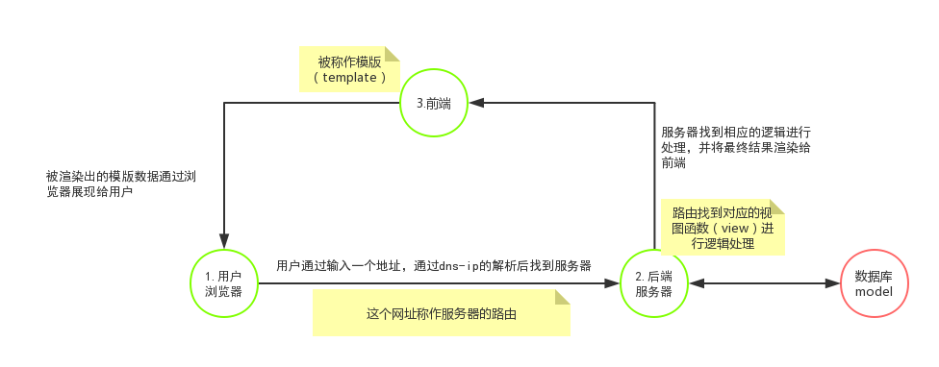
Web结构图-前后端不分离

Slide 6
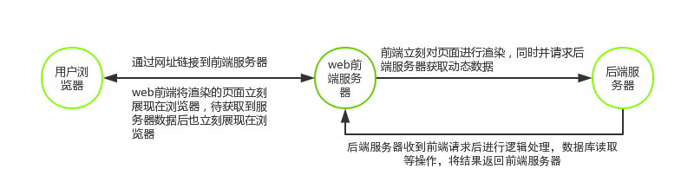
Web结构图-前后端分离

Slide 7
组成前端的开发语言
名称 | 描述 | 举例
超文本语言html | 一种用来标记页面布局的语言 | <table></table>
css | 用来给html添加各种样式的语言 | color:red;
javascript | 用于动态调整html，css，进行前端逻辑处理，与后端交互的语言 | var name = ‘dewei’;

Slide 8
python中的后端服务器框架
名称 | 描述
tornado | 支持异步，有自己的服务器的web框架，成熟的web框架，初学难度高
webpy | 一个小巧的web框架，貌似已经停止更新
flask | 一个轻量级框架，生态齐备，使用率高，有一定学习成本
Japronto | 2017年出的新框架，性能很强，但生态还不齐备，当前版本还有诸多问题
django | 成熟的pythonweb框架，生态齐全且功能齐备，学习成本低，易于快速上手

Slide 9
主角：django
django是一个开源的web应用框架，由python编写，他拥有者非常齐备的官方文档，提供一站式的解决方案，包括缓存，数据orm，后台管理，验证，表单处理等多项功能，它可以告诉搭建高性能的优雅的网站

Slide 10
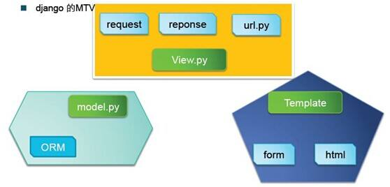
Django中的MVT

Slide 11
django中的模块
模型 model：数据层，处理与数据相关的所有事物
视图 view：视图层，用来处理用户发出的请求
模版 template：模版层，通过视图函数渲染html模版，得到动态的前端页面
路由 url： 网站的入口，关联到对应的视图函数，访问网址就对应一个函数
表单 forms：表单，用在在浏览器输入数据提交，并对这些数据进行验证。
后台 admin： django自带一个管理后台，对你提交的数据进行管理
配置 settings：django的设置，配置文件。

Slide 12
学习的准备之基础知识
请对python基础知识进行掌握，对python3 的一些特性有所了解
对关系型数据库有一定了解，如mysql，它的安装，基本使用
对前端语言有一个基础，html， css 和 javascript

Slide 13
学习的准备之系统环境
课程支持 window，mac，linux（centos，ubuntu，redhat）多平台
课程的录制平台：mac
windows下模拟 mac linux终端 cmder，下载地址：http://cmder.net/

Slide 14
Python3的安装
为什么使用python3:因为django2版本不再支持python2，并且2020年官方将不再支持python2的更新
https://www.python.org/downloads/

Slide 15
pip
Pip是一个python的第三方开源库的下载与安装工具
使用方法：pip install django2==2.1.2
https://pypi.org/project/pip/#description

Slide 16
virtualenv
virtualenv是一个python的虚拟环境库，通过它可以防止各个项目之间因为python版本不同或第三方库版本不同引起冲突，每个虚拟环境都是独立，干净的
pip install virtualenv
创建虚拟环境路径：virtualenv -p python3 env
启动虚拟环境：. env/bin/active
推出虚拟环境： deactive
Ps：虚拟环境不是必须的，根据个人情况和习惯使用

Slide 17
本课程的学习目的
全面掌握django的基础知识，能够通过django开发web应用，在接触其他python web框架的时候也能以此为基础，理解相关概念，快速上手
以django为中心，了解web的延展知识，了解真实技术公司的开发思路和开发习惯
希望同学通过本课程的学习，在工作中无论是否使用django或者是否是django2的版本，都可以顺利上手python的web服务开发

Slide 18
django的基础命令
django-admin startproject 项目名->创建一个django项目
python manage.py startapp 应用名->项目中创建一个应用
Python manage.py shell -> 进入调试代码的调试模式
python manage.py makemigrations -> 数据库创建更改文件
python manage.py migrate -> 同步到数据库进行更新
python manage.py flush -> 清空数据库
python manage.py runserver 0.0.0.0:8000 -> 启动开发服务器
python manage.py + 回车 可查看更多命令

